Slide 1


Rozvoj moderného strojárskeho vzdelávacieho programu v oblasti zelenej inteligentnej výroby
Aktivita 4: Kurz aditívnej výroby
Téma: Aditívna výroba na kovovej báze
BIN SGS02: Výzva na podporu inštitucionálnej spolupráce medzi inštitúciami vysokoškolského vzdelávania, strednými školami a súkromným sektorom

Slide 2

Obsah
Najznámejšie technológie na kovovej báze
SLM
ADAM
BJ

Slide 3
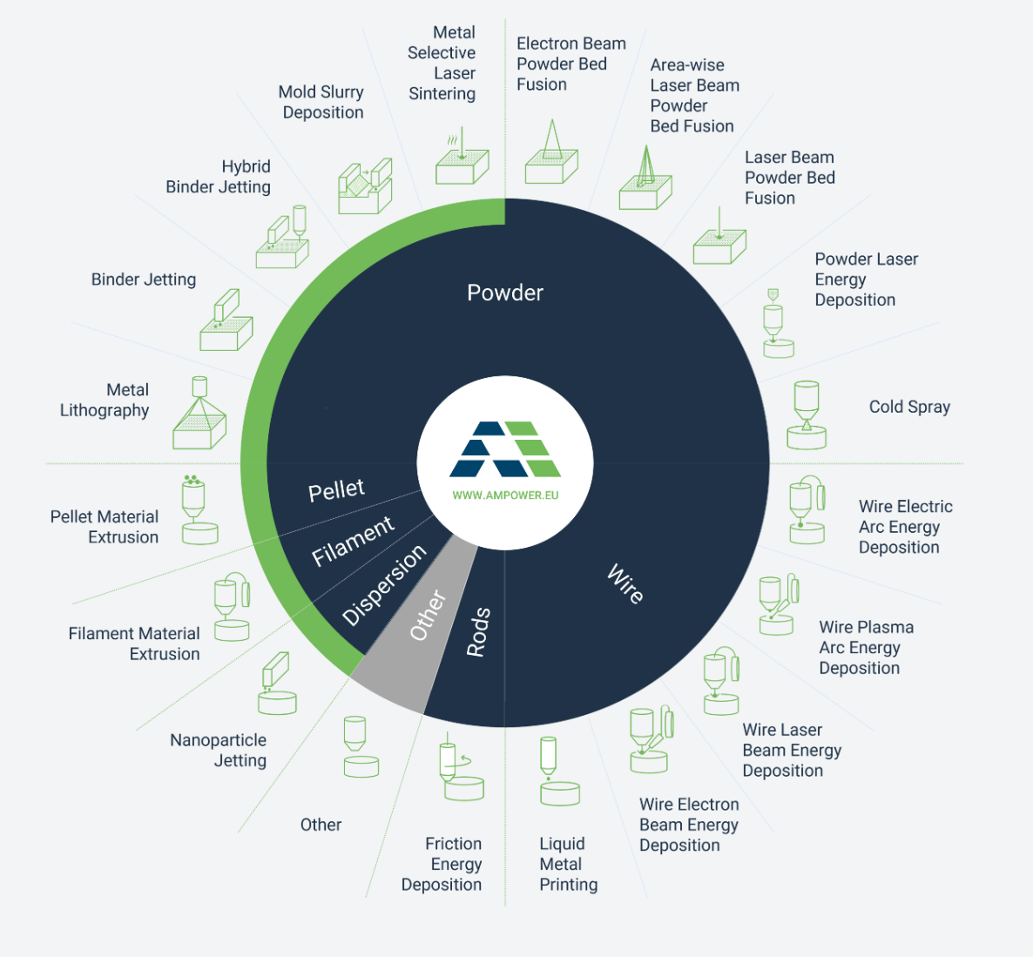
Najznámejšie technológie na kovovej báze

Slide 4
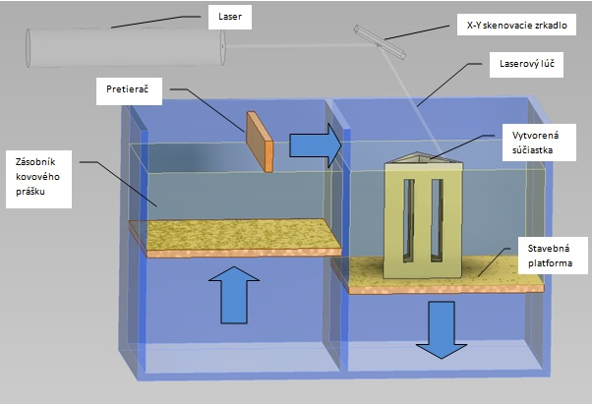
SLM – Selective Laser Melting
Hrúbka vrstvy: 20-100µm
Veľkosť práškových častíc: 20-50µm
Notes:
Technológia SLM patrí medzi najznámejšie technológie aditívnej výroby. Princíp spočíva v laserovom roztavovaní materiálu, vďaka ktorému dochádza k tvorbe homogénneho výrobku. SLM sa zaraďuje medzi aditívne technológie, ktoré fungujú na báze tavenia kovového prášku pomocou lasera s vysokým výkonom. Princíp spočíva v postupnom natavovaní tenkými vrstvami kovového prášku, ktorý sa následne roztaví na základe tepelnej energie indukovanej jedným prípadne viacerými laserovými lúčmi.
Pred začiatkom samotného procesu je pracovná komora zbavená vlhkosti a vzduchu. Priestor sa naplní inertným plynom ako je napr. argón, dusík. Na dosiahnutie lepšej účinnosti sa odporúča použitie argóna, ktorý disponuje vyšším protónovým číslom a je ťažší ako dusík.
Nevýhodou metódy SLM je nevyhnutnosť napĺňať po každom vyprázdnení nádoby zásobník ďalším práškovým médiom, čo sa v prípade výroby veľkých objemných komponentoch javí ako neefektívne.
Dôležitými parametrami výroby kovových dielov technológiou SLM je výkon lasera, rýchlosť natavovania lasera, stratégia natavovania, hrúbka jednotlivých vrstiev, pracovná atmosféra, teplota práškového lôžka a vstupné parametre materiálu.

Slide 5
Materiály pre SLM
Hliník – vynikajúca odolnosť voči korózií, dobrá elektrická a tepelná vodivosť,
Titán – vysoká pevnosť, odolnosť voči korózií, vysoká húževnatosť,
Nerezová oceľ – vysoká ťažnosť, vysoká pevnosť, odolnosť proti korózií
Meď – vysoká odolnosť voči opotrebeniu, vysoká odolnosť proti korózii, najmä proti koróznemu praskaniu
Kobalt - výnimočná bio kompatibilita, teplovzdorný, odolný voči oxidácií, odolný voči tepelnej únave
Využitie v priemysle
Letectvo, Automobilový priemysel, Lekársky priemysel, Energetický priemysel,

Slide 6
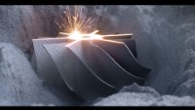

Slide 7
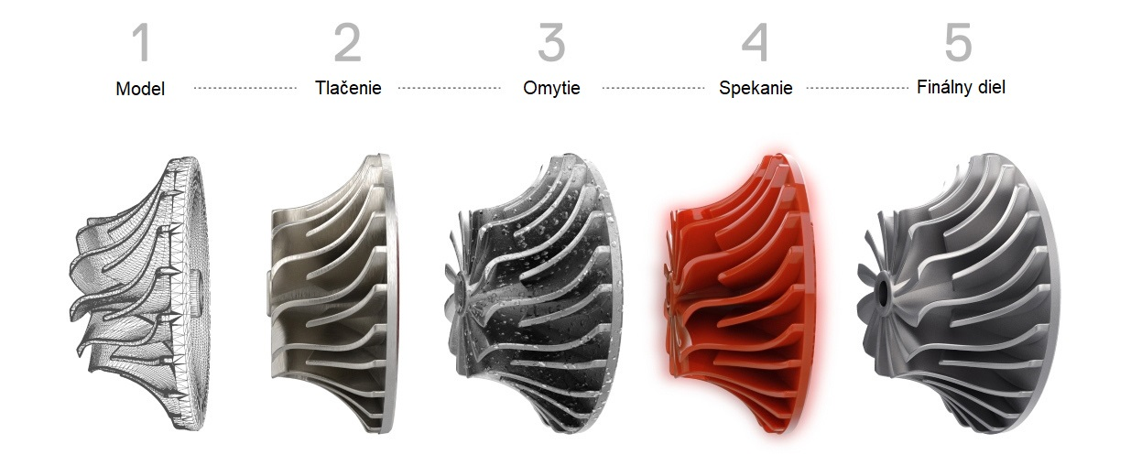
ADAM – Atomic Diffusion Additive Manufacturing
Technológia spoločnosti Markforged
Maximálne zaťaženie do 10Kg
Notes:
Technológia nazývaná aj ako Bound Powder Extrusion (BPM) je relatívne nová aditívna technológia patentovaná spoločnosťou Markforged v roku 2017. ADAM je možné klasifikovať ako nepriama aditívna technológia, ktorá je kombináciou technológie FDM - aditívnym procesom pre polyméry a technológie Metal Injection Moulding (MIM) – tradičným procesom na získanie komplexného dielcu takmer úplnej hustoty. Technológia používa ako materiál drôt, ktorý je zložený z kovového prášku obalený v termoplastickom polyméri, ktorý funguje ako spojivo pre kovové častice.
Výrobný proces (Obrázok 10) ako už štandardne aj pri iných aditívnych technológiách sa začne návrhom modelu komponentu v programe CAD. Z programu sa vytvorí súbor s označením .stl ktorý je následne vložený do programu Eiger, ktorý riadi a monitoruje priebeh výroby podľa zadaných nastavení. Materiál v podobe filamentu je navinutý na zásobník a vedený do tlačovej trysky, kde dochádza k jeho nahrievaniu a zmäknutiu, uľahčuje to aplikovanie materiálu. Zmäknutý materiál je akumulovaný, následne vytlačený cez trysku a nanesený vrstvu po vrstve na tlačové lôžko. Výsledný dielec je tak ako aj pri BJ nazývaný ako „zelený“ a vyžaduje následné úpravy po tlači. Najprv je na rade je pranie súčiastky od spojiva v kvapaline a následne sú dielce vložené do pece na proces spekania, ktorý vytvrdí súčiastku. Pri procese spekania sa vypaľujú molekuly polyméru a nastáva zmrašťovanie súčiastky.

Slide 8
Materiály pre ADAM
Nerezová oceľ – možnosť tlačiť vysoko pevné a robustné diely
Meď – vynikajúce vodivé a elektrické vlastnosti
Nástrojová oceľ – tvrdšia ako nerezová oceľ, vynikajúce vlastnosti aj pri vysokých teplotách, vysoká pevnosť
Inconel (super zliatiny) – super zliatina na báze niklu a chrómu, extrémna odolnosť voči korózií, vysoká pevnosť pri vysokých teplotách
Výhody
Nevýhody
Cenovo dostupnejší proces
Rozširujúce sa portfólio materiálov
Zdraviu nezávadné
Relatívne nízka priepustnosť
Veľké diely môžu mať predĺžený čas prania

Slide 9
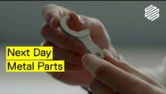

Slide 10
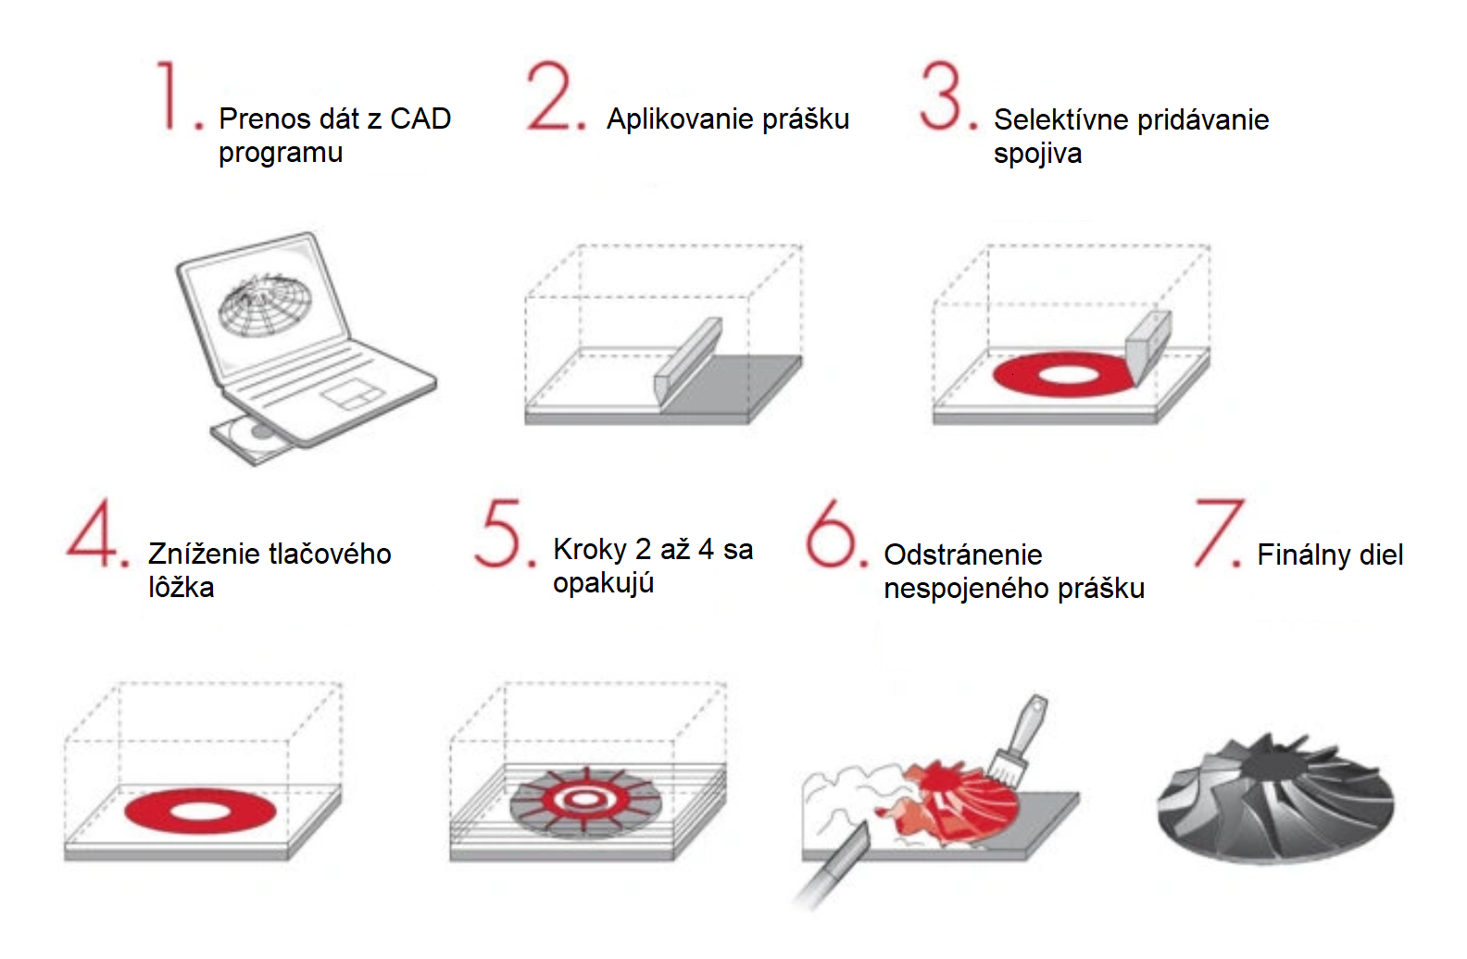
BJ – Binder Jetting
Notes:
Inovatívna výrobná technológia kovových dielov, ktorá využíva materiál vo forme prášku. Vstupným materiálom je teda kovový prášok o veľkosti 5-25μm, ktorý sa tiež štandardne používa v práškovej metalurgii. Výroba pozostáva z nasledujúcich krokov: kovový prášok nanesieme rovnomerne na tenkú vrstvu (50 μm) následne priemyselná tlačová hlava selektívne nanesie kvapalné spojivo. Nastáva krátky proces sušenia a vrstva je hotová. Proces sa opakuje vrstvu po vrstve na základe digitálneho návrhu, až pokým nie je objekt kompletný. Po ukončení samotnej produkcie je tlačový box presunutý na na 4-6 hodín do vytvrdzovacej pece. Pri teplote 200 °C tekuté spojivo stuhne čím vznikne „zelený“ dielec. Zelený dielec je ešte krehký a tlačí cca o 20% väčší – vďaka čomu dokážeme vopred kompenzovať zmrštenie dielca počas procesu sintrovania. Softvérové simulácie vopred vypočítajú správny pomer kompenzácie s cieľom dosiahnutia rozmerovej presnosti +- 1% po sintrovaní. . Zelené diely zložené z kovového prášku a spojiva sa vyberajú z tlačového boxu. Následne sú očistené od okolitého kovového prášku. Nevyužitý kovový prášok sa vracia do pracovného zariadenia na opätovné použitie pri nasledovnom tlačovom cykle. Vďaka tomu môžeme považovať technológiu BinderJetting za takmer bezodpadovú výrobu kovových dielcov. Posledná fáza pozostáva z odstraňovania spojiva a sintrovania. Oba tieto procesy sa realizujú v sintrovacej peci počas jedného cyklu. Pojivo je pri cca 400 °C odstránené z dielca a následne dochádza pri teplotách tesne pod bodom tavenia kovu k uzatváraniu voľných pórov, ktorého výsledkom je dosiahnutie hustoty vyššej ako 97-98%.

Slide 11
Materiály pre BJ
Nerezová oceľ (316L)
Striebro
Nástrojová oceľ (M2)
Inconel (718)
Materiály vo vývoji: Titán, Hliník, Meď,

Slide 12
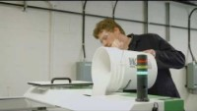

Slide 13
Ďakujem za pozornosť

